Slide 1
CHƯƠNG 2
ĐẢNG LÃNH ĐẠO HAI CUỘC KHÁNG CHIẾN, HOÀN THÀNH GIẢI PHÓNG DÂN TỘC, THỐNG NHẤT ĐẤT NƯỚC (1945 - 1975)

Slide 2
I. Lãnh đạo xây dựng, bảo vệ chính quyền cách mạng, kháng chiến chống thực dân Pháp xâm lược 1945-1954
1.Xây dựng và bảo vệ chính quyền cách mạng 1945-1946
a. Thuận lợi
b. Khó khăn

Slide 3
a. Thuận lợi
cơ bản
Nước ta đã xây dựng được chính quyền từ Trung ương đến địa phương
Nhân dân lao động làm chủ vận mệnh đất nước

Slide 4


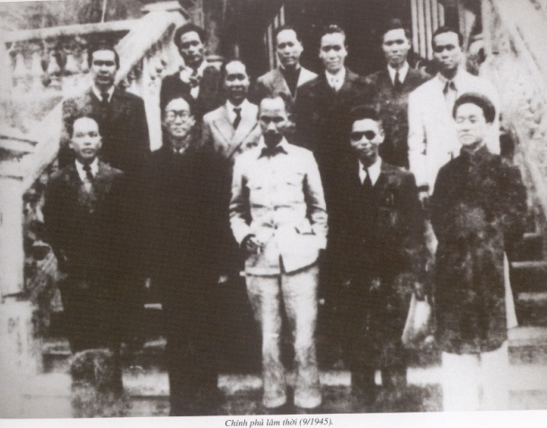
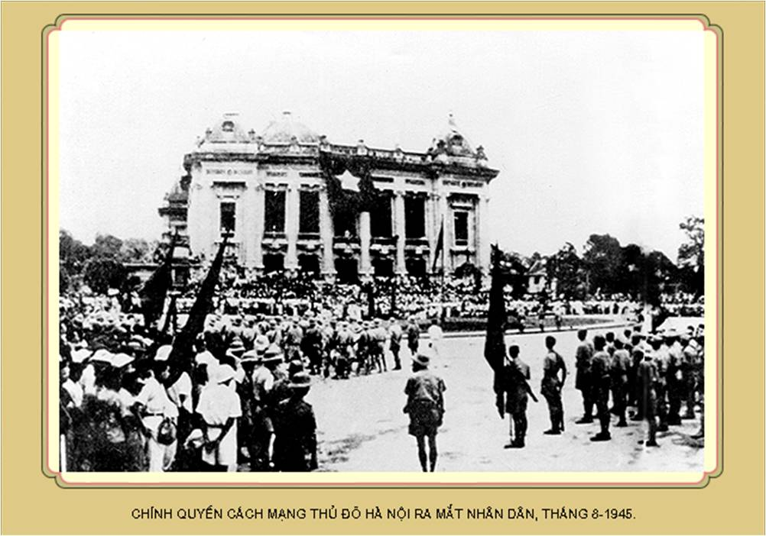
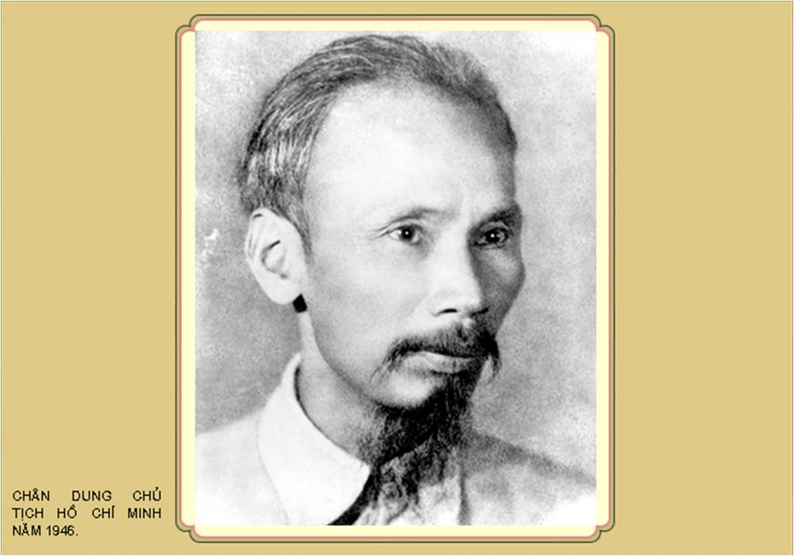
Đảng, Chính quyền và Chủ tịch Hồ Chí Minh giành được uy tín trong tuyệt đại đa số quần chúng nhân dân.
Chính phủ lâm thời (9/1945) và Chủ tịch Hồ Chí Minh
ra mắt quốc dân đồng bào.

Slide 5
Liên Xô trở thành thành trì của CNXH; nhiều nước Đông, Trung Âu lựa chọn CNXH
Phong trào GPDT ở các nước thuộc địa dâng cao

Slide 6
Khó khăn nghiêm trọng

Slide 7

Chính quyền cách mạng: Non yếu, thiếu thốn mọi thứ, đặc biệt là vật chất.

Slide 8

Kinh tế tài chính
Nạn đói vẫn còn, tài chính kiệt quệ
1.230.720
568.000

Slide 9

Văn hóa xã hội
Nạn dốt, tệ nạn xã hội đầy rẫy.

Slide 10

Ngoại giao
Chưa nước nào đặt quan hệ ngoại giao với nước ta. Đất nước đang trong tình trạng bị cô lập, bạn bè thì không có nhưng kẻ thù thì đang sẵn sàng tấn công ta.

Slide 11
Giặc ngoài và bọn phản động người Việt

Slide 12
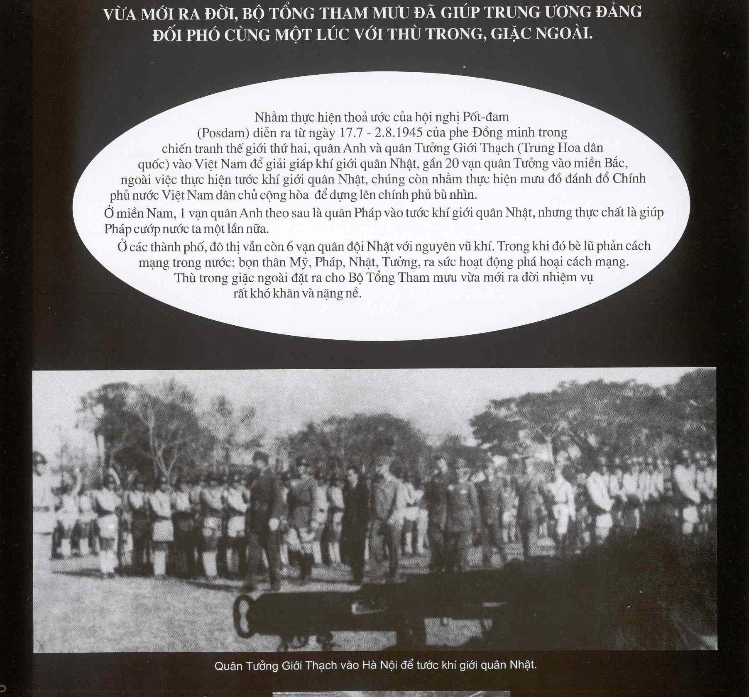
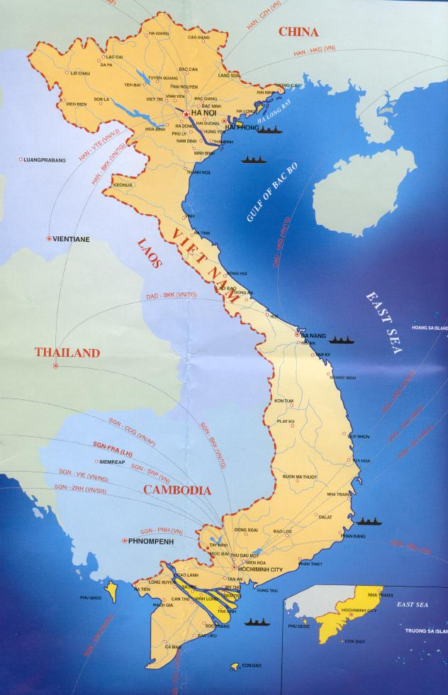
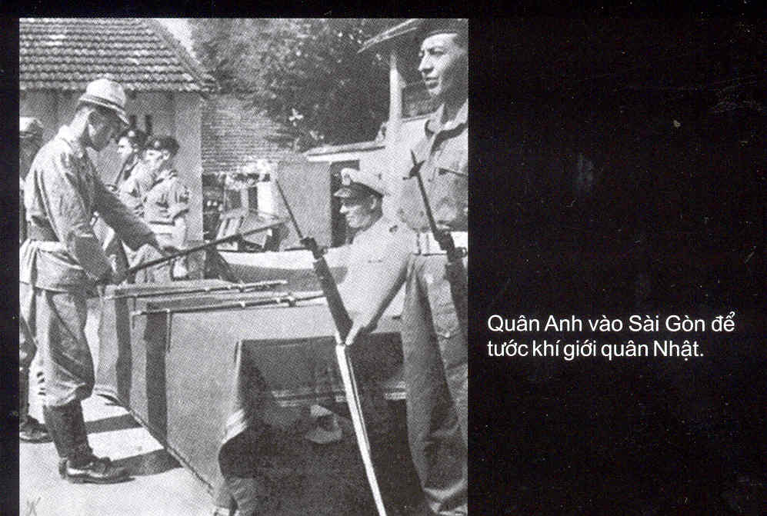
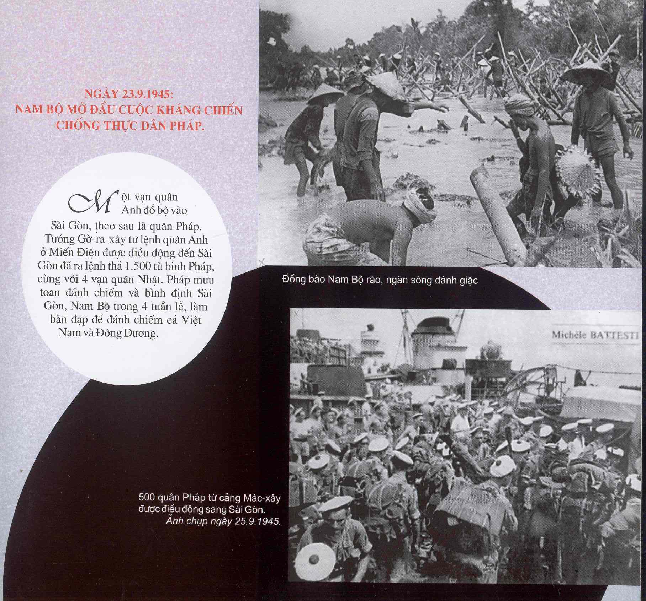
Giặc ngoài
Gần 7 vạn quân Nhật đang chờ giải giáp trên khắp nước ta
20 vạn quân Tưởng + bè lũ tay sai (VQ + VC) ở phía Bắc
VT 16
1 vạn quân Anh ở phía Nam
Quân Pháp quay trở lại xâm lược
Ngoại xâm

Slide 13
Phản động người Việt có thể phân làm 2 nhóm: Nhóm 1: Theo chân phản động nước ngoài về: VQ, VC Nhóm 2: có cơ sở ở trong nước
Việt Nam cách mạng đồng minh hội (Việt Cách) do Nguyễn Hải Thần đứng đầu.
Việt Nam quốc dân đảng (Việt Quốc) do Nguyễn Tường Tam đứng đầu, vốn là tổ chức yêu nước lãnh đạo cuộc khởi nghĩa Yên Bái.
Tổ chức Đại Việt quốc dân Đảng do Trương Tử Anh quê ở Phú Yên đứng đầu, nhưng hoạt động ngoài Bắc. Đây là tổ chức thân Nhật.
Tổ chức Đại việt quốc xã của Ngô Đình Diệm, mô phỏng theo chủ nghĩa quốc gia xã hội của Hittle.
Ngoài ra còn có: Đảng phục quốc của Trần Quang Lập, Nhóm Trốtkít , lực lượng phản động lợi dụng tôn giáo…

Slide 14
Vận mệnh của dân tộc như ngàn cân treo sợi tóc
Những khó khăn trên đã đẩy vận mệnh dân tộc trước những thách thức cực kỳ nghiêm trọng, nền độc lập của dân tộc có thể bị thủ tiêu và nhân dân ta có nguy cơ trở lại cuộc sống nô lệ.

Slide 15
b. Xây dựng chế độ mới và chính quyền cách mạng
1
Chỉ thị Kháng chiến kiến quốc của Trung ương (25-11-1945)
2
Chỉ thị tình hình và chủ trương (3-3-1946)
3
Chỉ thị Hòa để tiến (9-3-1946) của Thường vụ Trung ương
4
Những bài phát biểu của Bác Hồ, TBT Trường Chinh

Slide 16
Nội dung đường lối
Chỉ đạo chiến lược
Dân tộc giải phóng với khẩu hiệu “Dân tộc trên hết. Tổ quốc trên hết”
Kẻ thù chính
Về phương hướng, nhiệm vụ, chủ trương chủ yếu và cấp bách
Xây dựng củng cố chính quyền cách mạng,
Thực dân Pháp xâm lược
Cải thiện đời sống cho nhân dân
Bài trừ nội phản
Chống giặc ngoại xâm

Slide 17
Ý nghĩa của Chỉ thị
- Đáp ứng đúng yêu cầu cấp bách của CMVN
- Định hướng tư tưởng
- Trực tiếp chỉ đạo cuộc kháng chiến chống TDP ở NB
- Xây dựng và bảo vệ chính quyền CM trong giai đoạn KK, phức tạp.

Slide 18
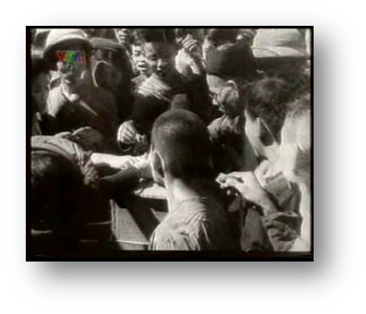
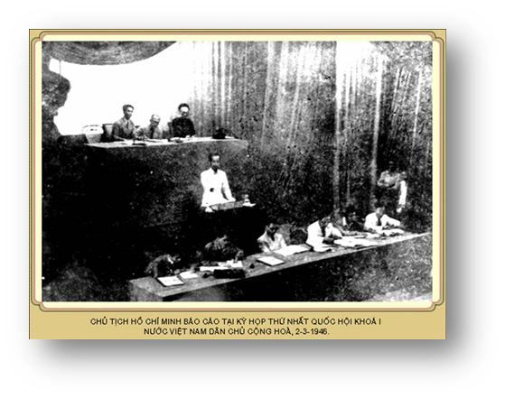
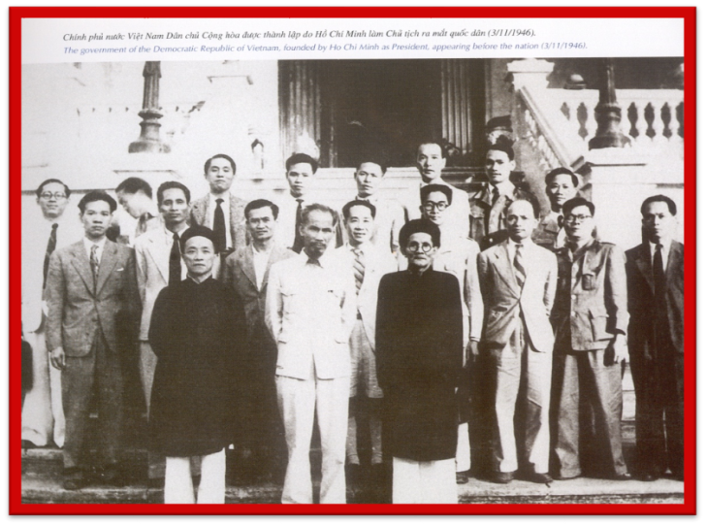
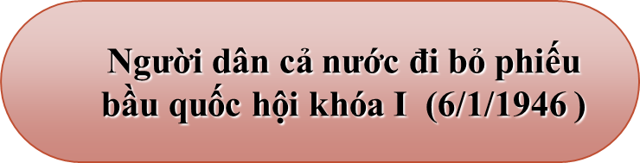
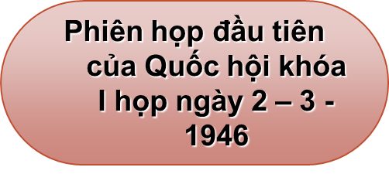
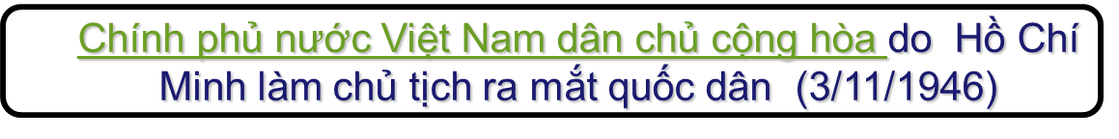
Xay dựng củng cố chính quyền cách mạng

Slide 19
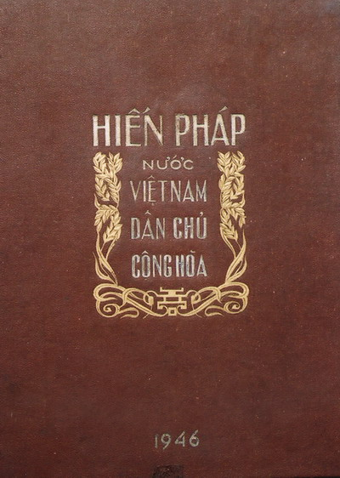
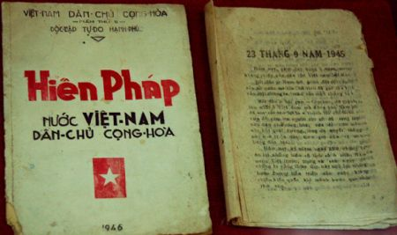
Hiến pháp đầu tiên của nước Việt Nam dân chủ cộng hòa.

Slide 20
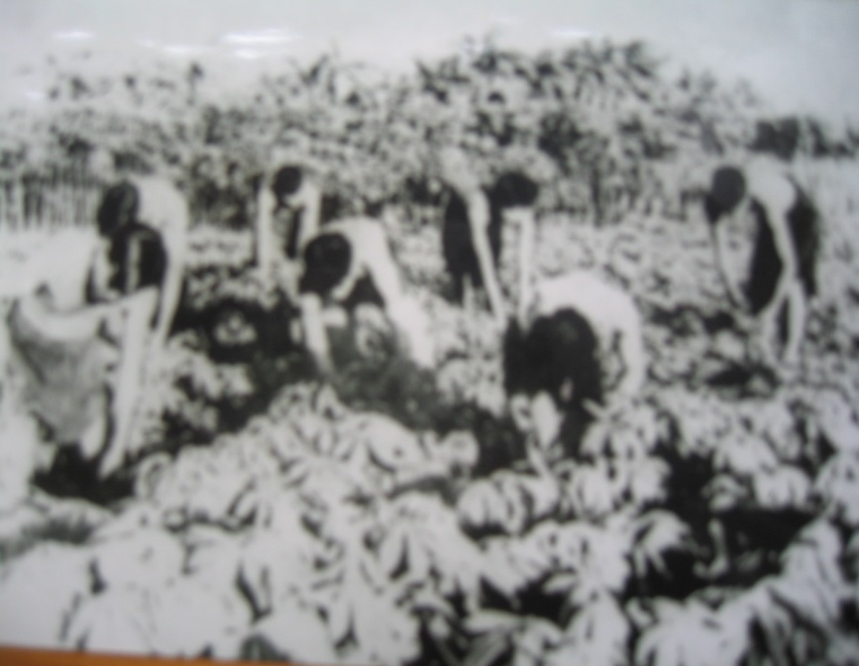
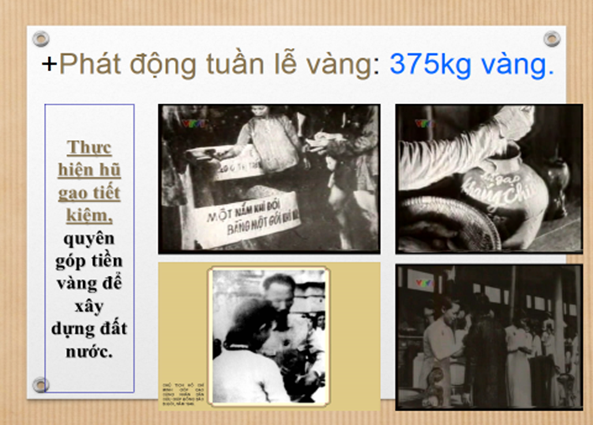
Chống giặc đói, đẩy lùi nạn đói
Tăng gia sản xuất ngay!
Tăng gia sản xuất nữa!

Slide 21
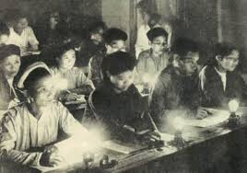
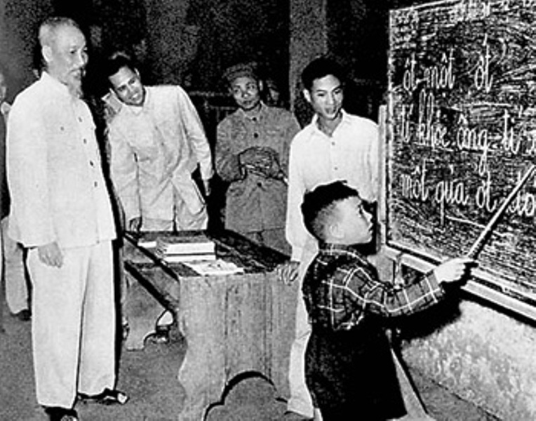
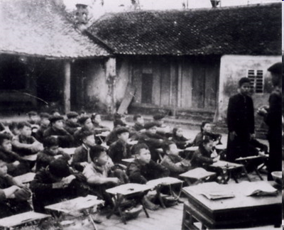
+ Chống giặc dốt, xóa nạn mù chữ: Chủ tịch Hồ Chí Minh phát động phong trào “Bình dân học vụ” và phong trào xây dựng đời sống mới cho nhân dân

Slide 22
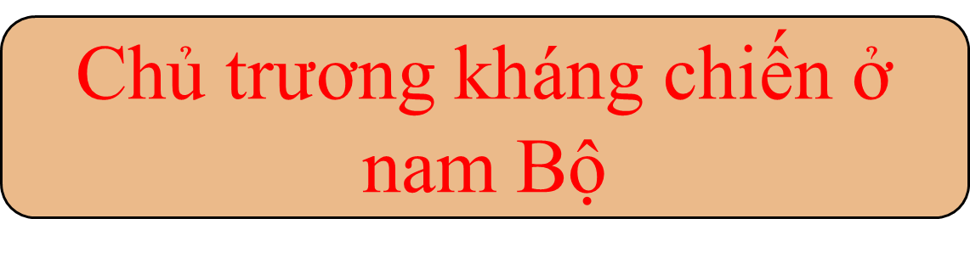
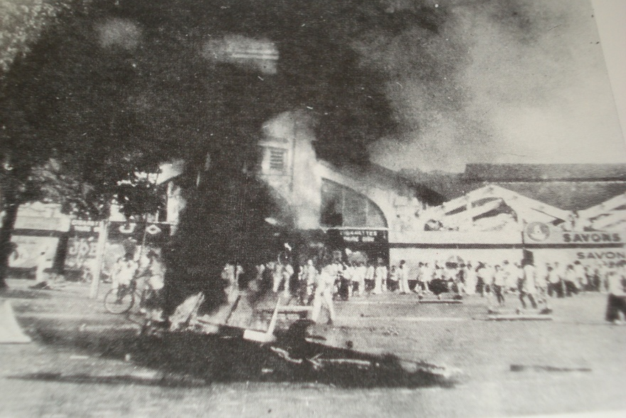
Pháp đánh chiếm Nam bộ 23/9/1945
Động viên
lực lượng
toàn dân
kháng chiến chống Pháp

Slide 23
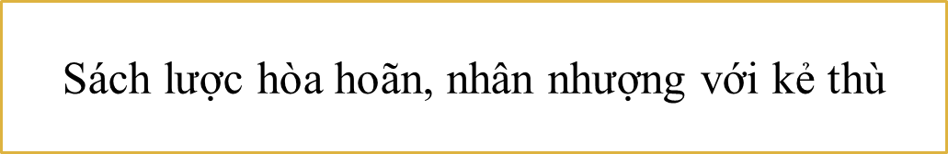

Slide 24
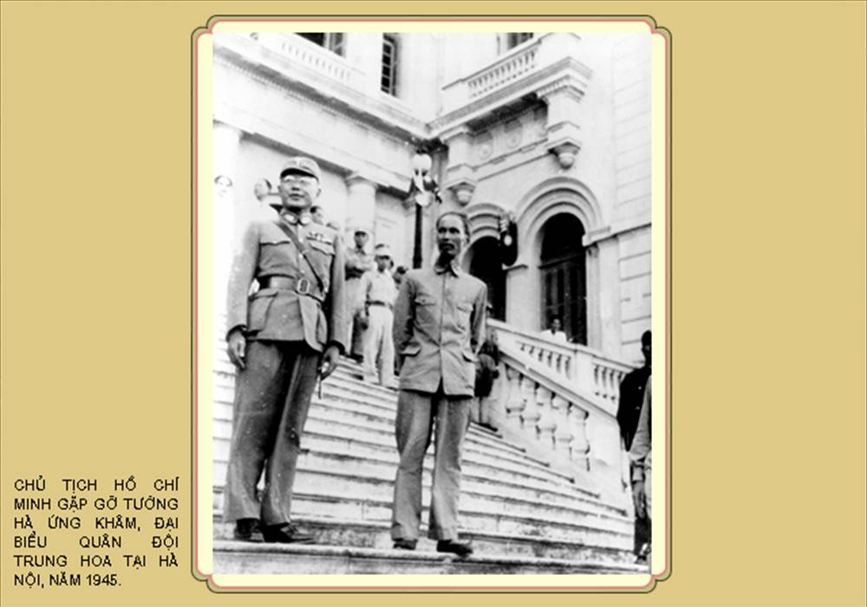
Hoa – Việt thân thiện
PHIM “CHÀO ĐÓN QUÂN TƯỞNG GIỚI THẠCH”

Slide 25


Về quân sư: Chủ trương của Đảng ta tránh không để
xảy ra đối đầu, xung đột hoặc mắc lừa âm mưu của
quân đội Tưởng.
1
Về kinh Tế: Cung cấp lương thực, thực phẩm để nuôi toàn bộ 20 vạn quân Tưởng
2
Về chính trị:Thể hiện trên ba nội dung:
3
25

Slide 26
Thứ nhất: Sự lãnh đạo của Đảng: này 11/11/1945, Đảng tuyên bố tự giải tán. Đảng rút vào hoạt động bí mật. Để phối hợp hoạt động bí mật và công khai, Đảng để lại một bộ phận công khai dưới danh hiệu Hội nghiên cứu CN Mác ở ĐD.
Thứ hai (về cơ quan lập pháp): Trước sức ép của quân Tưởng, chúng ta phải chấp nhận nhường cho bọn tay sai VQ, VC 70 ghế trong Quốc hội không thông qua bầu cử.
Thứ ba (về cơ quan hành pháp): chúng ta chấp nhận mở rộng thành phần chính phủ để một số ghế trong chính phủ cho các đại biểu VQ, VC.

Slide 27

Cuối năm 1945 đầu 1946, Pháp và Tưởng ngấm ngầm gặp gỡ, thương lượng với nhau ngày 28/2/1946 chúng ký với nhau Hiệp ước “Hoa-Pháp”.
Nội dung của Hiệp ước: Tưởng đồng ý cho quân Pháp đem quân ra miền Bắc để làm nhiệm vụ quốc tế, ngược lại Pháp đồng ý nhường lại cho Tưởng một số quyền lợi về kinh tế.

Slide 28

Sau khi hiệp ước “ Hoa - Pháp” được ký kết.
4000 lính Pháp từ biên giới đã tràn vào nước ta. Chúng chiếm đóng Lai Châu, chúng coi đây là việc làm đương nhiên của chúng.
Mặt khác, bọn thực dân Pháp ở miền Nam cũng ráo riết chuẩn bị tàu chiến để đưa quân đổ bộ lên Vịnh Bắc Bộ và cảng Hải Phòng.

Slide 29

Vì vậy mà vấn đề đặt ra cho Đảng ta lúc này là: đánh Pháp hay hòa Pháp?

Slide 30

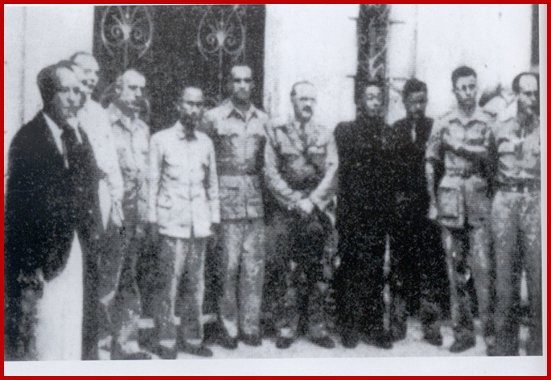
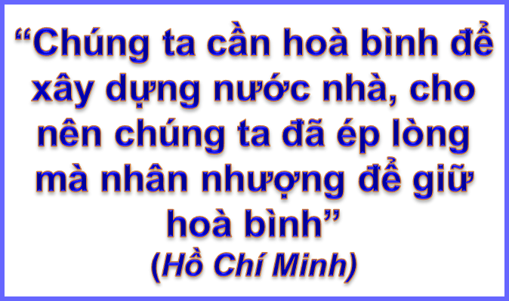


Slide 31
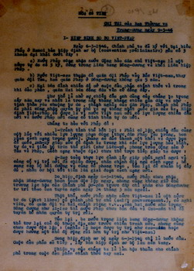
“CHÚNG TA
MUỐN HÒA BÌNH, CHÚNG TA
PHẢI NHÂN NHƯỢNG”
Chỉ thị "Hòa để tiến“
ngày 9-3-1946.

Slide 32
19/4/1946 HN ở Đà Lạt
Từ 6/7/1946 đến 10/9/1946 Phái đoàn của Chính phủ ta sang Pháp để ký kết Hiệp ước với Pháp
13/9/1946 phái đoàn ta từ HN Phongtennole về nước

Slide 33
Ngày 14-09 -1946 chủ tịch Hồ Chí Minh và Pháp ký Tạm ước tạo điều kiện cho quân và dân ta có thêm thời gian để chuẩn bị cho cuộc chiến đấu mới.
2

Slide 34
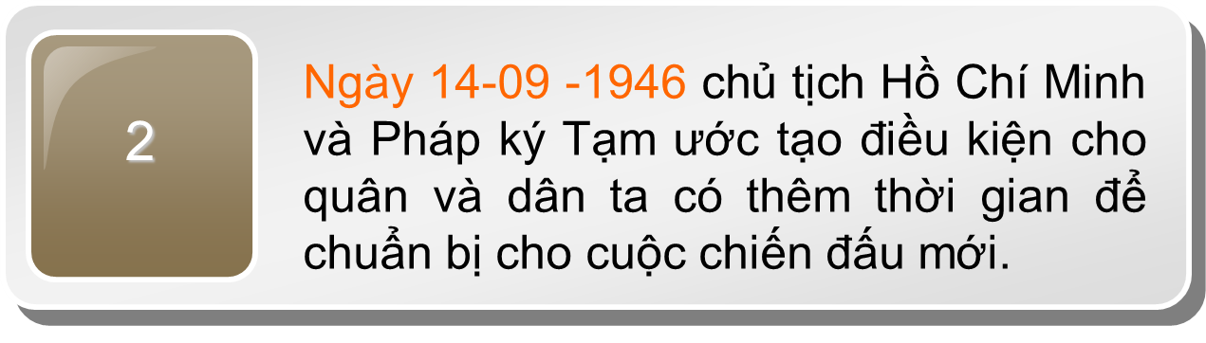
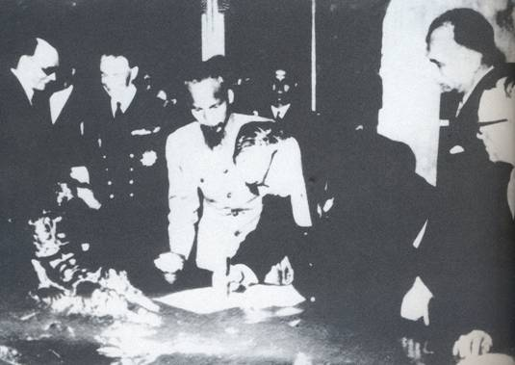
“CHÚNG TA
MUỐN HÒA BÌNH, CHÚNG TA
PHẢI NHÂN NHƯỢNG”
“... LÀ SỰ NHÂN NHƯỢNG CUỐI CÙNG , NHÂN NHƯỢNG NỮA LÀ PHẠM ĐẾN CHỦ QUYỀN CỦA ĐẤT NƯỚC, LÀ HẠI ĐẾN QUYỀN LỢI CAO TRỌNG CỦA DÂN TỘC”
Chủ tịch Hồ Chí Minh và Pháp ký Tạm ước 14/9/1946

Slide 35
Tóm lại, Chủ trương kháng chiến, kiến quốc của Đảng từ tháng 9/1945 -12/1946 với tinh thần kiên quyết, linh hoạt, khẩn trương, sáng tạo đã kịp thời đề ra những vấn đề cơ bản về chiến lược, sách lược cách mạng. Đảng đã đề ra những nhiệm vụ, những biện pháp cụ thể về đối nội và đối ngoại để khắc phục nạn đói, nạn dốt, chống thù trong, giặc ngoài, bảo vệ chính quyền cách mạng.

Slide 36
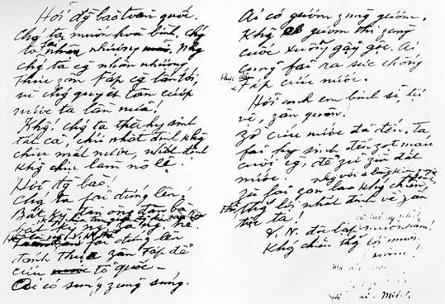
2. Đường lối kháng chiến toàn quốc và quá trình tổ chức thực hiện từ năm 1946 đến năm 1950
Pháp bội ước
20/11/46
Pháp đánh
Hải Phòng,
Lạng Sơn
17/12/46
thảm sát
ở phố
Hàng Bún
18/12/46
Pháp gửi
tối hậu thư
Lời kêu gọi "toàn quốc kháng chiến"
của Hồ Chủ Tịch ngày 19/12/1946.
19/12/46
cuộc kháng chiến bùng nổ

Slide 37

“ Chúng ta muốn hoà bình, chúng ta phải nhân nhượng. Nhưng chúng ta càng nhân nhượng, thực dân Pháp càng lấn tới, vì chúng quyết tâm cướp nước ta một lần nữa! Không! Chúng ta thà hy sinh tất cả chứ nhất định không chịu mất nước, nhất định không chịu làm nô lệ… Chúng ta phải đứng lên!

Slide 38
Thuận lợi
Cuộc kháng chiến diễn ra trong điều kiện đã có chính quyền, có nền độc lập.
Ta cũng đã có sự chuẩn bị cần thiết về mọi mặt nên về lâu dài (CMT8 ta có 5000 đảng viên, đến thời điểm 12/1946 ta có 20.000 đảng viên; nội bộ Đảng được củng cố..)
TD Pháp cũng có nhiều KK về CT, KT, QS ở trong nước và tại ĐD không dễ gì khắc phục được ngay.

Slide 39
KHÓ KHĂN
So sánh lực lượng giữa ta và Pháp hết sức chênh lệch.
Ta bị bao vây tứ phía, chưa được nước nào công nhận, giúp đỡ. Pháp có vũ khí tối tân, đã chiếm đóng lại được Lào và Campuchia, và một số nơi ở Nam bộ VN, ó quân đội đứng chân ở các thành thị lớn ở MB.

Slide 40
Đường lối kháng chiến chống thực dân Pháp của Đảng ta được hình thành, bổ sung, phát triển qua thực tiễn cách mạng Việt Nam trong những năm 1945 đến 1947
19/10/1946, Ban thường vụ Trung ương Đảng mở công viêc hội nghị quân sự toàn quốc lần thứ nhất
05/11/1946, chủ tịch Hồ Chí Minh đã ra chỉ thị “ công việc khẩn cấp bây giờ “
Đường lối toàn quốc kháng chiến của Đảng thể hiện qua 3 văn kiện chính
Lời kêu gọi toàn quốc kháng chiến của Hồ Chí Minh (19/12/1946)
Chỉ thị “Toàn dân kháng chiến” của Trung ương Đảng (12/12/1946)
Tác phẩm “Kháng chiến nhất định thắng lợi” của đồng chí Trường Chinh

Slide 41
NỘI DUNG ĐƯỜNG LỐI
Phương châm tiến hành kháng chiến
Mục đích kháng chiến
Đánh thực dân Pháp xâm lược, giành thống nhất độc lập
Kháng chiến toàn dân
Kháng chiến toàn diện
Kháng chiến lâu dài
Dựa vào sức mình là chính
Tính chất kháng chiến
Dân tộc giải phóng và tính dân chủ mới
Triển vọng kháng chiến
Chính sách kháng chiến
Mặc dù lâu dài, gian khổ, khó khăn song nhất định thắng lợi
Đoàn kết với các dân tộc ưa chuộng tự do hòa bình. Đoàn kết chặt chẽ toàn dân

Slide 42
Nội dung của đường lối
Mục đích kháng chiến
Đánh phản động thực dân Pháp xâm lược; giành thống nhất và độc lập.
42

Slide 43
Tính chất của cuộc
kháng chiến
Có tính chất dân tộc
giải phóng và dân chủ mới

Slide 44
Nhiệm vụ kháng chiến
Kế tục sự nghiệp CMT8,
cuộc kháng chiến này nhằm hoàn thànhnhiệm vụ:
Giải phóng dân tộc;
mở rộng và củng cố chế độ CHDCVN
phát triển trên nền tảng DC mới

Slide 45

1
Kháng chiến toàn dân
2
Kháng chiến toàn diện
Phương châm kháng chiến
3
Kháng chiến lâu dài
4
Dựa vào sức mình là chính
45

Slide 46

Kháng chiến toàn dân?
“Bất kỳ đàn ông, đàn bà không phân chia tôn giáo, đảng phái, dân tộc, bất kỳ người gia, người trẻ hễ là người Việt Nam thì phải đứng lên đánh thực dân Pháp” mỗi người dân là một chiến sĩ, mỗi làng xóm là một pháo đài.

Slide 47

Kháng chiến toàn diện?
Chiến tranh là cuộc đọ sức giữa hai phe trên mọi phương diện: quân sự, chính trị, kinh tế, văn hóa, ngoại giao … trong đó mặt trận quân sự là quan trọng hàng đầu.

Slide 48
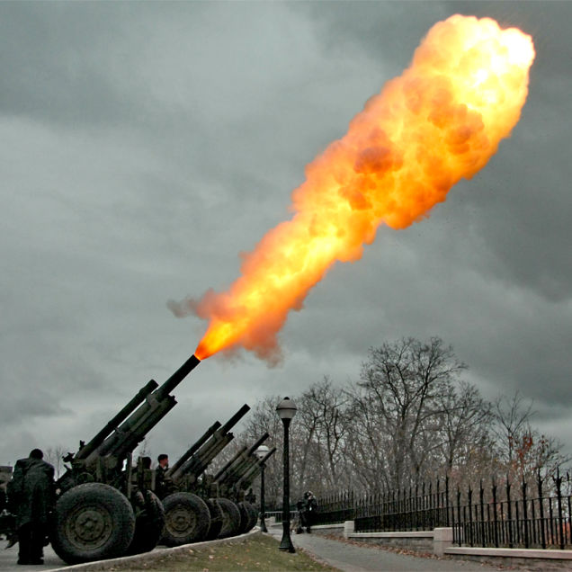
Về quân sự:
Vũ trang toàn dân
Xây dựng lực lượng vũ trang nhân dân
Tiêu diệt địch, giải phóng nhân dân và đất đai

Slide 49
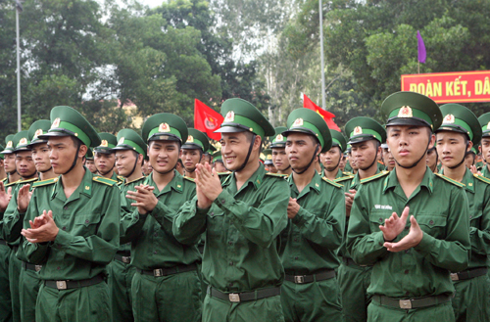
Xây dựng ba thứ quân làm nòng cốt cho toàn dân đánh giặc: bộ đội chủ lực, bộ đội địa phương và dân quân tự vệ.
Thực hiện du kích chiến tiến lên vận động chiến, đánh chính quy.

Slide 50
Du kích vận động chiến?

Slide 51
Lực lượng huy động tương đối lớn, vì mục đích nhằm tiêu diệt hơn là tiêu hao. Nhưng chưa phải là tác chiến của những binh đoàn lớn, phạm vi tác chiến không rộng, hình thức có khi là bao vây, vu hồi, nhưng có khi là tập kích, phục kích, mà cũng có khi phối hợp tất cả những hình thức ấy. Trong quá trình chiến tranh, du kích chiến phải phát triển thành vận động chiến.

Slide 52
Về chính trị: nhấn mạnh vấn đề xây dựng khối toàn dân đoàn kết trên nền tảng củng cố khối liên minh công – nông, không ngừng mở rộng mặt trận đoàn kết dân tộc.
Về kinh tế: cải cách ruộng đất, xây dựng nền kinh tế của ta trong thời chiến, tự chủ, bảo đảm nhu cầu của kháng chiến. Kết hợp chặt chẽ nhiệm vụ kháng chiến với kiến quốc.

Slide 53
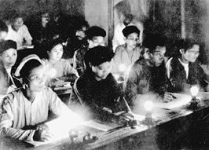
Về văn hóa:
Chống lại văn hóa nô dịch của địch, tăng cường bình dân học vụ, giải quyết giặc dốt, bài trừ mê tín dị đoan, tuyên truyền đường lối kháng chiến, tư tưởng cách mạng làm cho nhân dân tin tưởng vào sự lãnh đạo của Đảng và sự thắng lợi của cuộc kháng chiến...

Slide 54
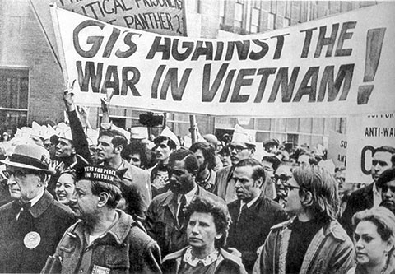
Về ngoại giao:
Mở rộng quan hệ quốc tế nhằm tranh thủ thêm nhiều bạn, làm cho nhân dân thế giới kể cả nhân dân Pháp hiểu và ủng hộ cuộc kháng chiến của nhân dân ta, tranh thủ kết thúc chiến tranh bằng con đường ngoại giao khi có thể.

Slide 55

Kháng chiến lâu dài?
Nhằm chống lại âm mưu đánh nhanh, thắng nhanh của Pháp
Có thời gian phát huy yếu tố “thiên thời địa lợi nhân hoà” của ta,
Chuyển hoá tương quan lực lượng từ chỗ ta yếu hơn địch đến chỗ ta mạnh hơn địch, đánh thắng địch.

Slide 56

Dựa vào sức mình là chính?
“phải tự cấp, tự túc về mọi mặt”. Khi có điều kiện ta sẽ tranh thủ sự giúp sự giúp đỡ của các nước, song lúc đó cũng không được ỷ lại.

Slide 57
Triển vọng kháng chiến
Mặc dù lâu dài gian khổ, khó khăn, song nhất định thắng lợi.

Slide 58
Tóm lại
Đường lối kháng chiến của Đảng ta được đề ra từ những năm tháng đầu của cuộc chiến tranh. Đó là một đường lối đúng đắn.
Đường lối đó cho phép Đảng ta huy động tổng lực sức mạnh của cuộc chiến tranh nhân dân để chiến đấu và chiến thắng.
Đường lối này còn được Đảng ta tiếp tục bổ sung trong suốt quá trình lãnh đạo và chỉ đạo chiến tranh.

Slide 59
Tổ chức, chỉ đạo cuộc kháng chiến từ năm 1947 đến năm 1950
Tổ chức thực hiện
chính trị
Kinh tế - văn hóa
Quân sự
Ngoại giao

Slide 60
. Chiến dịch Việt Bắc- Thu Đông (1947): đánh bại âm mưu đánh nhanh thắng nhanh. Ta giam chân địch trong thành phố từ 1-3 tháng. Các cơ quan Đảng và Chính phú chuyển lên Việt Bắc an toàn
Chiến dịch Biên Giới (6/1950): khai thông biên giới; chuyển sang thế chủ động trên chiến trường.

Slide 61
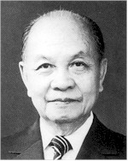
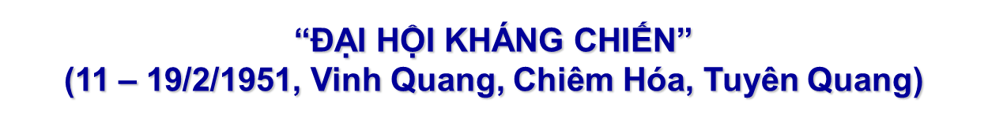
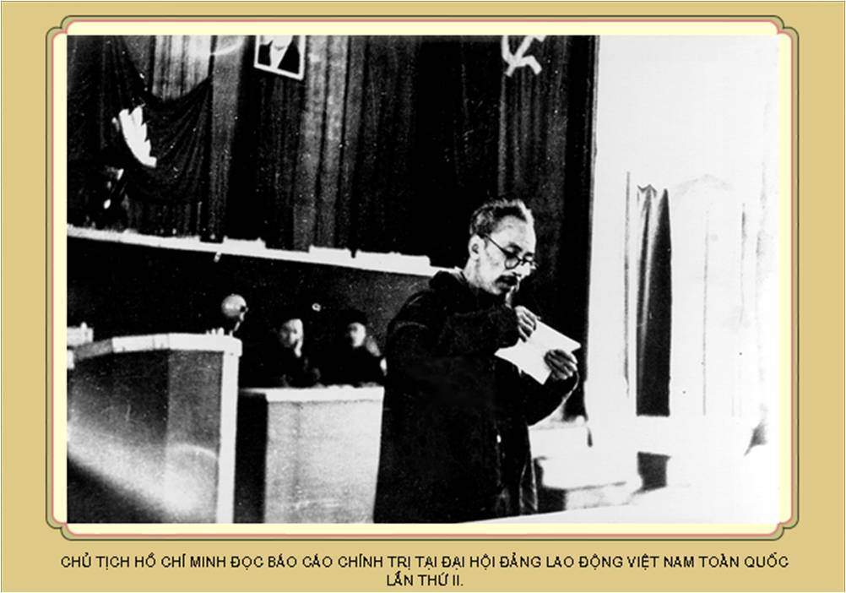
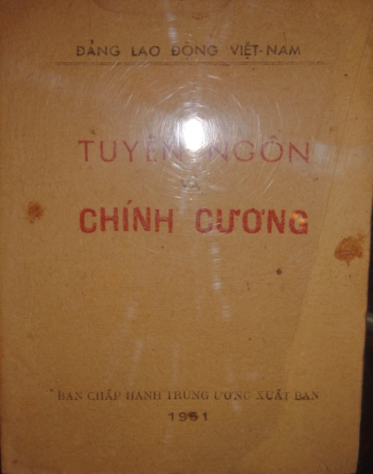
3. Đẩy mạnh cuộc kháng chiến đến thắng lợi 1951-1954
NỘI DUNG ĐẠI HỘI II
► Thành lập Đảng riêng ở VN. Lấy tên là Đảng lao động VN
► Đảng tuyên bố ra công khai
► Thông qua chính cương của Đảng lao động VN
Trường Chinh – Tổng Bí thư của Đảng
Chủ tịch Hồ Chí Minh đọc Báo cáo chính trị tại Đại hội II
Chính cương của
Đảng Lao động Việt Nam

Slide 62
BÁO CÁO CHÍNH TRỊ
Tổng kết phong trào CMTG và VN
Nhiệm vụ trước mắt: Tiêu diệt TDP và đánh bại bọn can thiệp Mỹ, giành độc lập thống nhất đất nước.
Biện pháp: tăng cường lực lượng vũ trang, củng cố các đoàn thể quần chúng, mở rộng đoàn kết, đẩy mạnh công tác xây dựng Đảng

Slide 63
CHÍNH CƯƠNG CỦA ĐẢNG
LAO ĐỘNG VIỆT NAM
Tính chất xã hội: “Xã hội Việt Nam hiện nay gồm có ba tính chất: dân chủ nhân dân, một phần thuộc địa và nửa phong kiến”.
Mâu thuẫn chủ yếu hiện nay là mâu thuẫn giữa tính chất nhân dân và tính chất thuộc địa.
Đối tượng CM: đối tượng chính là TDP và can thiệp Mỹ, đối tượng phụ là PK phản động.
Nhiệm vụ CM: Nhiệm vụ cơ bản là đánh đổ đế quốc giành độc lập thống nhất đất nước. Xóa bỏ những tàn tích phong kiến và nửa PK đem lại ruộng đất cho ND. Phát triển chế độ DCND, gây cơ sở cho CNXH.

Slide 64
Động lực CM: CN, ND, TTS thành thị, tiểu tư sản trí thức và tư sản dân tộc. Ngoài ra, là những thân sĩ (địa chủ) yêu nước và tiến bộ. Trong đó nồng cốt là CN, ND, trí thức do giai cấp CN lãnh đạo.
Đặc điểm CM: CM VN hiện nay là CMDTDCND. Đó là CMDCTS lối mới tiến triển thành CMXHCN.
- Triển vọng của CM: CMDTDCND VN nhất định sẽ đưa Việt Nam tiến tới chủ nghĩa xã hội.

Slide 65
- Con đường đi lên CNXH: Đó là con đường lâu dài trải qua 3 giai đoạn:
+ Hoàn thành giải phóng dân tộc
+ Xóa bỏ những di tích phong kiến và nửa phong kiến
+ Xây dựng cơ sở chủ nghĩa xã hội, tiến lên thực hiện chủ nghĩa xã hội.
- Giai cấp lãnh đạo và mục đích của Đảng: “Người lãnh đạo CM là giai cấp CN”. Mục đích của Đảng là phát triển chế độ dân chủ nhân dân, tiến lên chế độ xã hội chủ nghĩa ở Việt Nam, để thực hiện tự do, hạnh phúc cho giai cấp công nhân, dân dân lao động và tất cả các DT đa số, thiểu số ở VN.

Slide 66
Chính sách của Đảng: Có 15 chính sách lớn nhằm phát triển chế độ DCND, gây mầm mống cho CNXH và đẩy mạnh kháng chiến đến thắng lợi.
Quan hệ quốc tế: VN đứng về phe hòa bình và dân chủ, phải tranh thủ sự giúp đỡ của các nước XHCN và nhân dân thế giới, của TQ, LX. Thực hiện đoàn kết V – T- X và đoàn kết V – M – L.

Slide 67
Đường lối, chính sách của Đại hội II đã được bổ sung và phát triển qua các Hội nghị trung ương tiếp theo như:
Hội nghị trung ương lần thứ nhất ( 3/1951)
Hội nghị trung ương lần thứ hai (5/10/1951)
Hội nghị trung ương lần thứ tư (1/1953)
Hội nghị trung ương lần thứ năm (11/1953)

Slide 68
Chuẩn bị
lực lượng
Mở các
chiến dịch
Đấu tranh ngoại giao
Kháng chiến thắng lợi

Slide 69
Chiến dịch Trung du Bắc bộ (12/1951 ), Chiến dịch đường 18 (3/1951 ) , chiến dịch Hà Nam Ninh (5/1951 ) , chiến dịch Hòa Bình (2/1952), chiến dịch Tây Bắc (12/1952)….
4/1953 quân tình nguyện VN phối hợp với quân giải phóng Lào mở chiến dịch Thượng Lào giải phóng Xiêng Khoảng và 1 phần tỉnh Sầm Nưa, sau đó là Phôngxalỳ.
Chiến dịch Đông xuân (1953-1954): đánh Tây Bắc giải phóng Lai Châu, uy hiếp ĐBP, tiến công Trung Lào, Hạ Lào, mở rộng xuống Tây Bắc CPC, tiến công Tây Nguyên, gp Komtum, uy hiếp Plâycu.

Slide 70
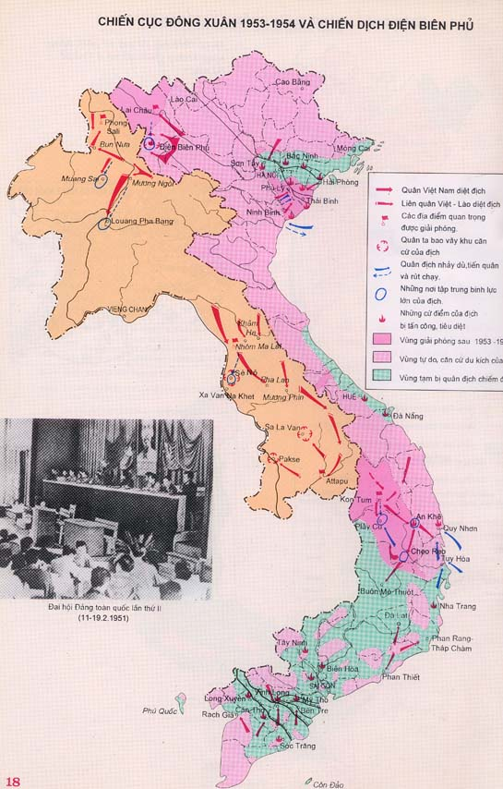
Bản đồ chiến cuộc Đông xuân 1953 - 1954
Kế hoach Nava bước đầu bị phá sản, bị phân tán lực lượng ở :
1. Đồng bằng Bắc bộ
2. Tây Bắc (Điện Biên Phủ )
3. Tây nguyên
4. Thượng Lào
5. Hạ Lào
Điện Biên Phủ trở thành khu chính của kế hoạch Nava

Slide 71
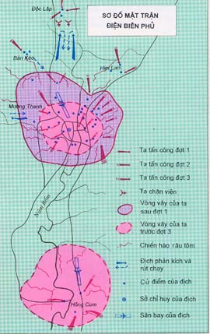
Kế hoạch NaVa gồm 2 bước:
+ Bước 1: bình định miền Nam, khu 5, Tây Nguyên, Lào, CPC.
+ Bước 2: tiến công ra miền Bắc, tiêu diệt lực lượng của ta.
- Kế hoạch Nava nguy cơ phá sản → Pháp xây dựng Điện Biên Phủ thành trung tâm điểm kế hoạch Nava.
- Điện Biên Phủ là tập đoàn cứ điểm mạnh nhất Đông Dương, gồm 49 cứ điểm, 3 phân khu, 16.200 quân, trang bị hiện đại.
- Pháp và Mỹ đánh giá: “Điện Biên Phủ là pháo đài không thể công phá” -> hút chủ lực ta để tiêu diệt, thách thức ta giao chiến.
Dien bien chien dich DBP

Slide 72
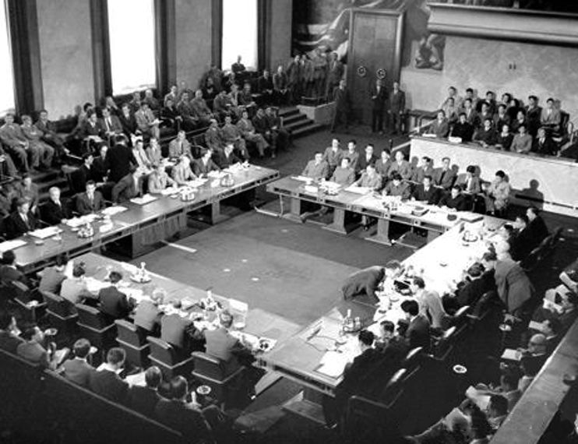
Toàn cảnh hội nghị Giơ-ne-vơ

Slide 73
Ngày 21/7/1954, Hiệp định Geneva
đã được ký kết:
Ngừng bắn trên toàn bán đảo ĐD
Các nước tôn trọng các quyền DT cơ bản của nhân dân VN, nhân dân Lào, nhân dân Campichia
Pháp rút quân khỏi 3 nước ĐD, vĩ tuyến 17 là vĩ tuyến quân sự tạm thời của VN và quân đội Pháp
Tháng 7/1956 sẽ thực hiện Tổng tuyển cử tư do để thống nhất đất nước

Slide 74
Giải pháp ký kết Hiệp định Giơnevơ, lập lại hòa bình ở ĐD lúc đó, biểu hiện cụ thể VN là một nước nhỏ, lại phải đương đầu với các nước đế quốc xâm lược lớn mạnh trong bối cảnh các quan hệ quốc tế vô cùng phức tạp.
Nên cuộc đấu tranh giành độc lập dân tộc và tự do của nhân dân ta là lâu dài, gian khổ, quanh co để giành thắng lợi từng bước là 1 vấn đề có tính quy luật.

Slide 75
QUỐC
TẾ
TRONG
NƯỚC
Ý NGHĨA LỊCH SỬ
Cổ vũ mạnh mẽ phong trào giải phóng dân tộc trên thế giới.
Làm thất bại cuộc chiến tranh xâm lược của thực dân Pháp
Kết thúc chiến tranh lập lại hòa bình ở Đông Dương
Mở rộng địa bàn,tăng thêm lực lượng cho chủ nghĩa xã hội và cách mạng thế giới
Giải phóng hoàn toàn miền Bắc, Tăng thêm niềm tự hào dân tộc
Mở ra sự sụp đổ của chủ nghĩa thực dân cũ trên thế giới

Slide 76
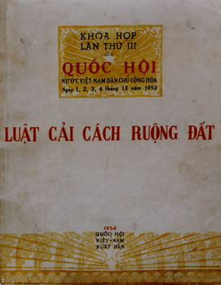

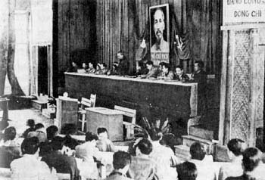
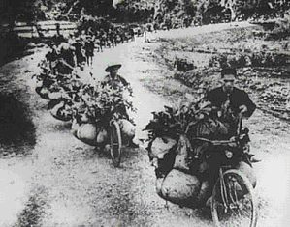
Bài học kinh nghiệm
1. ĐƯỜNG LỐI ĐÚNG ĐẮN
2. KẾT HỢP HAI NHIỆM VỤ
3. VỪA KHÁNG CHIẾN VỪA XÂY DỰNG
4. XÂY DỰNG LỰC LƯỢNG VŨ TRANG GỒM 3 THỨ QUÂN
5. XÂY
DỰNG
ĐẢNG
VỮNG MẠNH

Slide 77
II. Lãnh đạo xây dựng chủ nghĩa xã hội ở miền Bắc và kháng chiến chống đế quốc Mỹ xâm lược, giải phóng miền Nam, thống nhất đất nước 1954-1975

Slide 78
Sông Bến Hải- cầu Hiền Lương (tỉnh Quảng trị) đã trở thành giới tuyến quân sự tạm thời
Cách một dòng sông mà đó thương đây nhớ!
Chung một nhịp cầu mà duyên nợ cách xa!…

Slide 79
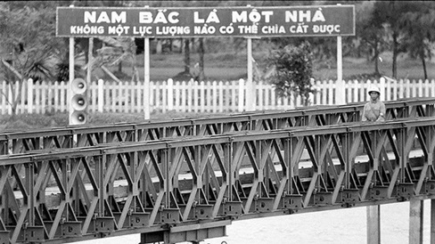
Khẩu hiệu đặt bên bờ bắc cầu Hiền Lương những năm tháng đất nước bị chia cắt - Ảnh: LIFE

Slide 80
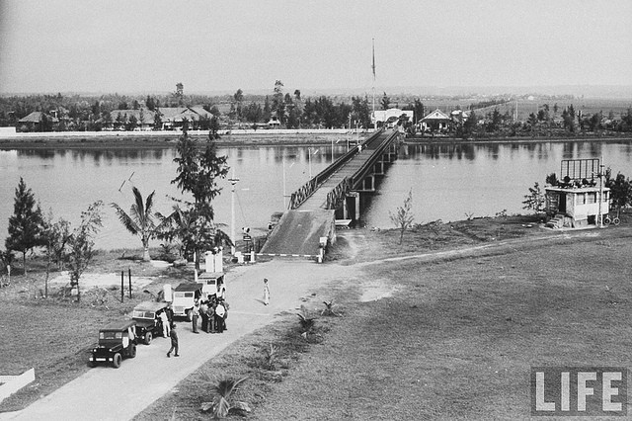

Slide 81
1. Sự lãnh đạo của Đảng đối với cách mạng hai miền Nam - Bắc 1954-1965
a. Khôi phục kinh tế, cải tạo xã hội chủ nghĩa ở miền Bắc, chuyển cách mạng miền Nam từ thế giữ gìn lực lượng sang thế tiến công 1954-1960
Hệ thống XHCN tiếp tục lớn mạnh
Phong trào giải phóng dân tộc tiếp tục phát triển.
Thuận lợi miền Bắc

Slide 82
Mỹ hùng mạnh có âm mưu làm bá chủ thế giới
Thế giới đi vào thời kỳ chiến tranh lạnh
Xuất hiện sự bất đồng, chia rẽ trong hệ thống xã hội chủ nghĩa, nhất là giữa Liên Xô và Trung Quốc.
Khó khăn

Slide 83
Thuận lợi
Khó khăn
Đảng chủ trương đưa miền Bắc quá độ lên chủ nghĩa xã hội

Slide 84
Miền Nam
Năm 1954, Mỹ đã nhảy vào thay chân Pháp thống trị miền Nam Việt Nam, biến nơi đây thành thuộc địa kiểu mới, chia cắt lâu dài Việt Nam
Mỹ đã sử dụng nhiều thủ đoạn về chính trị, kinh tế, văn hóa, quân sự, nhất là nhanh chóng thiết lập bộ máy chính quyền tay sai Việt Nam Cộng hòa do Ngô Đình Diệm làm Tổng thống
Mỹ và chính quyền Ngô Đình Diệm đã xé bỏ Hiệp định Geneve, cự tuyệt tổng tuyển cử thống nhất đất nước

Slide 85
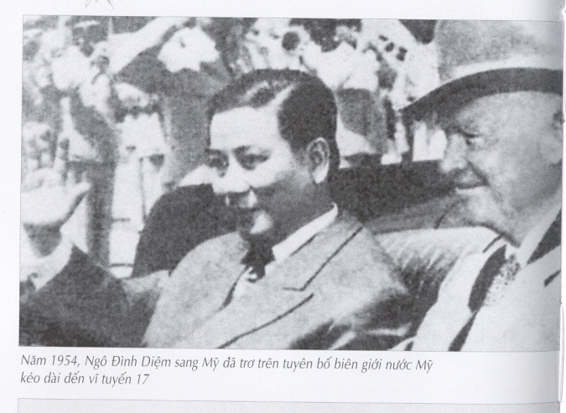
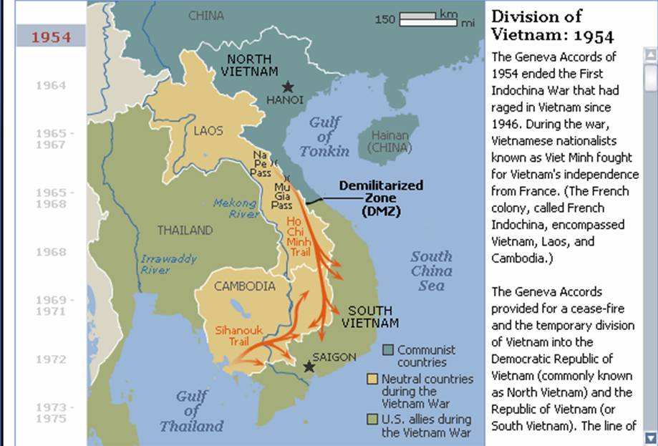
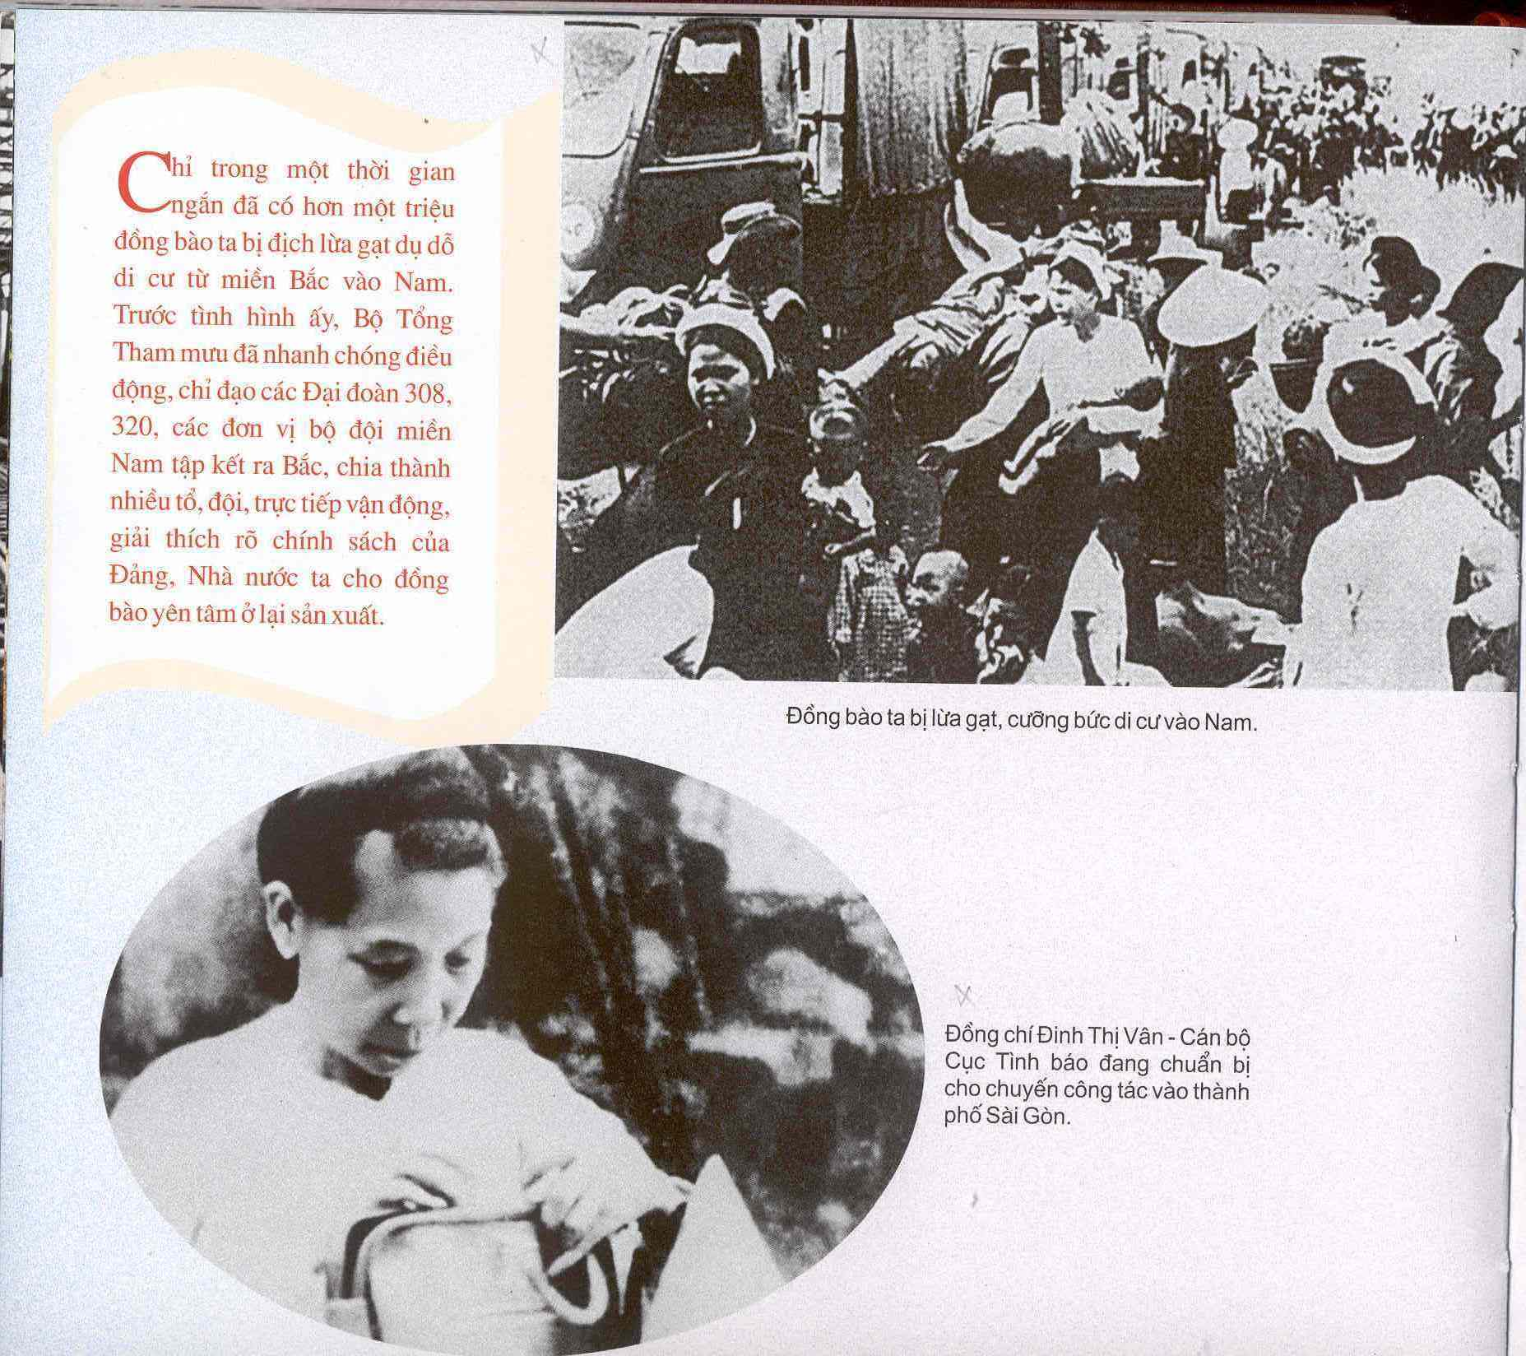
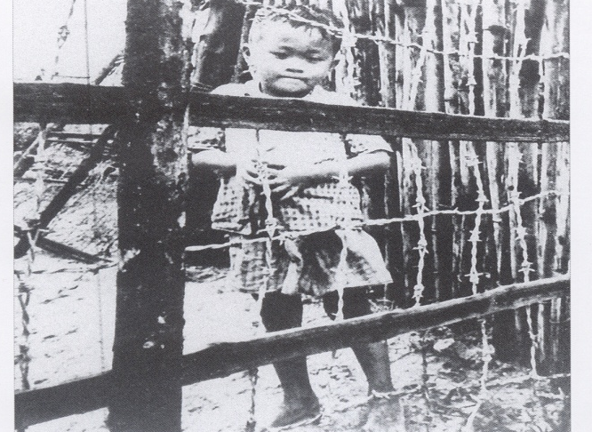
Diệm tuyên bố:
“Biên giới Hoa Kỳ kéo dài đến vĩ tuyến 17”
Lập ra hệ thống chính
quyền tay sai
Cưỡng bức di
dân vào Nam
Lập ra hệ thống
ấp chiến lược
Phim tư liệu

Slide 86




Mỹ Diệm khủng bố, đàn áp cả dânthường và cộng sản,đặt ra Luật 10-59, lê máy chém khắp miền Nam

Slide 87
Năm 1956, toàn Nam Bộ có 800 chi bộ, đến giữa năm 1959, Nam Bộ chỉ còn 3 nghìn đảng viên bám xã. Đến cuối năm 1959, chỉ còn một số ít chi bộ, hoạt động rất khó khan.
Ở Đông Nam Bộ, cuối năm 1954, ta bố trí ở lại Gia Định 3.700 đảng viên, đến năm 1959, Đảng bộ chỉ còn 1 chi bộ. Đảng bộ Sài Gòn - Chợ Lớn đầu năm 1957 còn 600 đảng viên, đến cuối năm 1958 còn 200 đồng chí. Có những địa phương bị thiệt hại nặng như: huyện Hóc Môn (Gia Định) năm 1954 bố trí ở lại 1 nghìn đảng viên, đầu năm 1959 chỉ còn 1 đảng viên.

Slide 88




Đường lối cách mạng miền Nam
Con đường cơ bản của CM miền Nam là khởi nghĩa giành chính quyền về tay nhân dân... kết hợp ĐT chính trị và vũ trang
HNTW 15 (1/1959)
Thảo luận “Đường lối cách mạng miền Nam” do Lê Duẩn soạn thảo.
HN Xứ ủy Nam Bộ 12/1956
Chuyển từ đấu tranh vũ trang sang đấu tranh chính trị
NQ BCT 9/1954
Đế quốc Mỹ là kẻ thù chính của nhân dân Đông Dương
HNTW 6 (15 – 17/7/1954)
Notes:
88

Slide 89
Nội dung Nghị quyết TW 15
Xác định kẻ thù chính: Tại HNTW6 (7/1954) Đảng ta đã xác định Mỹ đang trở thành kẻ thù chính và trực tiếp của nhân dân ta
Nhiệm vụ CM: giải phóng MN khỏi ách thống trị của ĐQ và PK, thực hiện ĐLDT và người cày có ruộng, hoàn thành CMDTDCND ở MN

Slide 90
Con đường cơ bản: KN giành chính quyền về tay nhân dân bằng cách lấy sức mạnh của quần chúng, dựa vào LLCT là chính, kết hợp đấu tranh CT và đấu tranh VT giành chính quyền. Đảng dự kiến: cuộc KN có khả năng chuyển thành cuộc đấu tranh VT để giành thắng lợi. Bởi vì, kẻ thù của chúng ta là một kẻ thù rất mạnh

Slide 91
Ý nghĩa
Đường lối
NQTW 15 có ý nghĩa lịch sử to lớn, chẳng những đã mở đường cho CMMN tiến lên, mà còn thể hiện rõ bản lĩnh độc lập tự chủ, sáng tạo của Đảng ta trong những năm tháng khó khăn của CM

Slide 92




Dưới ánh sáng của Nghị quyết TW 15, toàn miền Nam đã dấy lên một phong trào Đồng Khởi mạnh mẽ, làm tan rã hệ thống chính quyền địch ở nhiều vùng nông thôn, làm thất bại chiến lược “Chiến tranh đơn phương” của Mỹ - Diệm, tạo nên bước nhảy vọt cho cách mạng miền Nam.

Slide 93



Mặt trận dân tộc giải phóng miền
Nam Việt Nam được thành lập.
20/12/1960 tại Tây Ninh đại biểu các lực lượng
họp Đại hội thành lập MTDTGP miền Nam

Slide 94

Đại hội III (1960)
Nhiệm vụ chung
Miền bắc:
CM XHCN
Hậu phương
Quyết định nhất
Miền nam: GPMN, thống nhất Tổ quốc
Tiền tuyến
Quyết định trực tiếp

Slide 95
Cả 2 miền đều thực hiện đường lối chiến lược chung là GPMN thống nhất đất nước, xây dựng nước VN hòa bình, thống nhất, dân chủ và giàu mạnh.

Slide 96
Con đường thống nhất đất nước: Đảng kiên trì con đường hòa bình thống nhất theo tinh thần Hiệp nghị Gionevo. Tuy nhiên Đảng cũng xác định “Nếu ĐQ Mỹ và bọn tay sai của chúng liều lĩnh gây ra chiến tranh hòng âm lược MB, thì nhân dân cả nước ta sẽ kiên quyết đứng dậy đánh bại chúng, hoàn thành độc lập và thống nhất Tổ Quốc”.

Slide 97
Triển vọng của CM VN: Cuộc đấu tranh nhằm thực hiện thống nhất nước nhà là 1 quá trình đấu tranh gay go, gian khổ, phức tạp và lâu dài chống ĐQ Mỹ và bè lũ tay sai của chúng ở MN. Thắng lợi cuối cùng nhất định thuộc về nhân dân ta, Nam Bắc nhất định sum họp 1 nhà, cả nước sẽ đi lên CNXH.

Slide 98

Ý nghĩa ĐH III
1
Tạo được sức mạnh tổng hợp để giải phóng miền Nam,thống nhất Tổ quốc
2
Thể hiện tinh thần độc lập tự chủ sáng tạo của Đảng sáng tạo của Đảng
3
Là cơ sở để Đảng chỉ đạo quân dân ta giành thắng lợi ở 2 miền Nam – Bắc

Slide 99
Thực hiện đường lối ĐH III
Miền Bắc
Thực hiện kế hoạch năm năm lần thứ nhất (1961-1965)
Tăng cường chi viện cách mạng miền Nam
Miền Nam
Mỹ thực hiện chiến lược “Chiến tranh đặc biệt”
Chiến thuật quân sự là “trực thăng vận” và “thiết xa vận”...
Bộ Chính trị đã ra chỉ thị về “Phương hướng và nhiệm vụ công tác trước mắt của cách mạng miền Nam”.

Slide 100
Phong trào Đồng khởi của ta đã chấm dứt chiến tranh điển hình của CNTD mới của Mỹ, buộc Mỹ phải chuyển sang chiến tranh đặc biệt.

Slide 101
Chiến lược chiến tranh đặc biệt gồm 2 thủ đoạn: Tăng cường lực lượng ngụy quân ngụy quyền và khả năng cơ động bằng vũ khí Mỹ và cố vấn Mỹ; củng cố ấp chiến lược nhằm tách dần LLCM ra khỏi nhân dân “tát nước bắt cá”.

Slide 102
Chủ trương của Đảng: giữ vững chiến lược tiến công: đấu tranh vũ trang và chính trị; tiến công cả 3 vùng chiến lược (ĐT,NT-ĐB, RN) và 3 mũi giáp công (QS, CT, BV).

Slide 103


+ Về quân sự:
Chiến tranh đặc biệt (1961 – 1965)
Lập ấp chiến lược nhằm:
“tát nước, bắt cá”

Slide 104

Một phụ nữ Việt Nam bế một em bé trên tay và kéo theo con gái chạy tới nơi trú ẩn sau khi ngôi nhà của họ bị Quân đội Việt Nam Cộng hòa đốt cháy ở gần Tây Ninh, cách Sài Gòn 96km về phía Tây Bắc 7/1963. Ảnh chụp của Horst Faas.

Slide 105

Một người cha người Việt Nam đau đớn ôm thi thể của con mình trong khi lính biệt kích Việt Nam Cộng hòa nhìn xuống từ xe bọc thép ngày 19/3/1964. Ảnh chụp của Horst Faas.

Slide 106



Hòa thượng Thích Quảng Đức tự thiêu
đế phản đối Mỹ– Diệm
Làn sóng đấu tranh chính
trị ở miền Nam
PHONG TRÀO ĐẤU TRANH Ở CÁC ĐÔ THỊ PHÁT TRIỂN SÔI ĐỘNG, MẠNH MẼ

Slide 107

Hình ảnh tự thiêu của Hòa thượng Thích Quảng Đức để phản đối chính quyền. Tấm ảnh chụp hòa thượng tự thiêu đã được truyền đi khắp thế giới và gây nên sự chú ý đặc biệt. Nhiếp ảnh gia Malcolm Browne sau khi lưu giữ được khoảnh khắc này đã đoạt giải thưởng ảnh Báo chí trên toàn thế giới.

Slide 108


Slide 109

Từ 11/1963 đến 6/1965 diễn ra 10 cuộc đảo chính

Slide 110






THỰC CHẤT ĐÓ LÀ CHÍNH SÁCH THAY NGỰA
GIỮA DÒNG CỦA MỸ
1963
Ngô Đình Diệm bị đảo chính 1963
Nguyễn VănThiệu 1965
Trần Văn Hương
Nguyễn Khánh
Nguyễn Cao Kỳ
Notes:
110

Slide 111


Chiến thắng Ấp Bắc
Đánh bại chiến thuật “trực thăng vận, thiết xa vận” của Mỹ ngụy, mở đầu cho sự thất bại của Mỹ - Diệm trong Chiến tranh đặc biệt, dấy lên phong trào “Thi đua Ấp Bắc, giết giặc lập công”

Slide 112

CHIẾN THẮNG BÌNH GIÃ, BA GIA, ĐỒNG XOÀI
Notes:
112

Slide 113
1964: ½ triệu ngụy quân và 2,5 vạn cố vấn Mỹ trở nên bất lực, không đủ sức làm công cụ chủ yếu cho “CLCTĐB”
1964-1965: Ấp chiến lược bị phá trên 85%

Slide 114
Kết quả
Chính trị: Nội bộ Mỹ khủng hoảng
Việt Nam đánh nhiều trận lớn nhỏ
Đến đầu năm 1965, các công cụ, chỗ dựa của “chiến tranh đặc biệt” là ngụy quân ngụy quyền, ấp chiến lược, đô thị đều bị lung lay tận gốc.
Chiến tranh đặc biệt của Mỹ phá sản

Slide 115


HỘI NGHỊ CHÍNH TRỊ ĐẶC BIỆT 9/1964
PHIM VỀ HỘI NGHỊ CTĐB 1964
HỘI NGHỊ CHỦ TRƯƠNG GIÀNH THẮNG LỢI Ở MIỀN NAM TRONG MỘT VÀI NĂM TỚI VÀ CỬ ĐẠI TƯỚNG NGUYỄN CHÍ THANH VÀO MIỀN NAM CHỈ ĐẠO CUỘC KHÁNG CHIẾN
Notes:
115

Slide 116

2. Lãnh đạo cách mạng cả nước 1965-1975
a. Đường lối kháng chiến chống Mỹ, cứu nước của Đảng
Năm 1965
Thất bại trong “chiến tranh Đặc biệt”, để cứu vãn tình hình
Miền Nam
Mỹ thực hiện “Chiến tranh cục bộ”
Miền Bắc
Hùng hổ đưa không quân và hải quân đánh MB

Slide 117



CHIẾN LƯỢC CHIẾN TRANH CỤC BỘ CỦA MỸ - Ở MIỀN NAM
MỸ VÀ QUÂN
CHƯ HẦU
Ồ ẠT VÀO
MIỀN NAM
Sư đoàn 9 lính thuỷ đánh bộ Mỹ vào Chu Lai (8/3/1965)
10.000 quân (Nam Triều Tiên) vào Nha Trang (13/8/1965)
Notes:
117

Slide 118
Thực hiện đường lối của Đảng
Miền Nam
Anh dũng chiến đấu chống lại cuộc “chiến tranh cục bộ” của Mỹ và tay sai
Làm thất bại “Chiến tranh cục bộ” của Mỹ
Miền Bắc
Xây dựng hậu phương, chống chiến tranh phá hoại của đế quốc Mỹ

Slide 119


Chiến tranh lan rộng ra cả nước đã đặt vận mệnh của dân tộc ta trước những thách thức nghiêm trọng.
NQTW 11
(3 - 1965)
NQTW 12
(12 - 1965)
“Mặc dù đế quốc Mỹ
đưa vào miền Nam
hàng chục vạn quân
viễn chinh, nhưng so
sánh lực lượng giữa
ta và địch vẫn
không thay đổi”
NQTW 12
Notes:
119

Slide 120
“Trong chiến tranh kẻ nào mạnh thì thắng, kẻ nào yếu thì thua. Song nói mạnh, yếu là nói theo quan điểm cách mạng, quan điểm phát triển, là căn cứ vào sự đánh giá tổng hợp cả quân sự và chính trị, cả thế, lực và thời cơ, cả điều kiện khách quan và nghệ thuật lãnh đạo, là xem xét các yếu tố ấy trong quá trình vận động, trong không và thời gian nhất định. Không thể chỉ lấy số lượng quân đội, đơn vị, đồn bốt, số lượng vũ khí, trang bị và phương tiện chiến tranh để so sánh và đánh giá mạnh yếu”

Slide 121
Về nhận định tình hình và chủ trương chiến lược: cuộc “CTCB” của Mỹ vẫn là 1 cuộc chiến tranh xâm lược thực dân mới, buộc phải thực thi trong thế thua, thế thất bại và bị động, cho nên chứ đựng đầy mâu thuẫn về chiến lược.

Slide 122
Phương châm chỉ đạo chiến lược:
Tiếp tục và đẩy mạnh cuộc chiến tranh nhân dân chống chiến tranh cục bộ của Mỹ ở miền Nam, đồng thời phát động chiến tranh nhân dân chống chiến tranh phá hoại của Mỹ ở MB
Thực hiện kháng chiến lâu dài, dựa vào sức mình là chính, càng đánh càng mạnh và cố gắng đến mức độ cao, tập trung lực lượng của cả hai miền để mở những cuộc tiến công lớn, tranh thủ thời cơ giành thắng lợi quyết định trong thời gian tương đối ngắn trên chiến trường MN.

Slide 123
Tư tưởng chỉ đạo và phương châm đấu tranh ở miền Nam: giữ vững và phát triển thế tiến công, kiên quyết tiến công và liên tục tiến công. Trong giai đoạn hiện nay, đấu tranh quân sự có tác dụng quyết định trực tiếp và giữ vững 1 vị trí ngày càng quan trọng.

Slide 124
Đường lối KC chống Mỹ cứu nước trên phạm vi cả nước của HNTW 11 và 12 đã được Đảng bổ sung, phát triển qua thực tiễn lãnh đạo, chỉ đạo cuộc kháng chiến.
HNTW 13 (1967): Chủ trương mở MT ngoại giao, kết hợp đấu tranh QS, CT với ngoại giao, đưa tới đàm phám Pari sau này.
HNTW 14 (1968): Quyết định mở cuộc Tổng tiến công và nổi dậy MX 1968
HNTW 21 (1973): xác định con đường phát triển của CMMN
HN BCT cuối năm 1974 (đợt 1) và đầu 1975 (đợt 2): Đảng đã hạ quyết tâm giải phóng hoàn toàn MN.

Slide 125


ĐÁNH BẠI CHIẾN LƯỢC CHIẾN TRANH CỤC BỘ CỦA MỸ - NGỤY
+
Chiến thắng Vạn Tường (Quảng Ngãi) tháng 8/1965 mở ra cao trào tìm mỹ mà đánh, tìm ngụy mà diệt trên toàn miền Nam
Trận Núi Thành – ta hoàn toàn có khả năng đánh Mỹ.

Slide 126

ĐÁNH BẠI CUỘC HÀNH QUÂN GIANXƠN – XITY VỚI 4,5 VẠN QUÂN TRONG CUỘC PHẢN CÔNG MÙA KHÔ 1966 – 1967 CỦA MỸ
Notes:
126

Slide 127



TỔNG TIẾN CÔNG VÀ NỔI DẬY
TẾT MẬU THÂN
(Đêm 30 rạng 31/1/1968)
Hội nghị Bộ Chính trị, 12/1967 quyết định chuyển cuộc chiến tranh cách mạng miền Nam sang thời kỳ mới, tiến lên giành thắng lợi quyết định bằng phương pháp tổng công kích, tổng khởi nghĩa
Notes:
127

Slide 128
Kết quả
Thắng lợi
ở miền Nam
Đánh thắng chiến
tranh phá hoại lần I
Chiến lược
“Chiến tranh cục bộ”
bị phá sản
Mỹ ngừng đánh
phá MBắc(1/11/68)
Đàm phán ở
Hội nghị Paris
(13/5/68)
Chuyển sang
chiến lược mới
“Việt Nam hóa chiến tranh

Slide 129
b. Khôi phục kinh tế, bảo vệ miền Bắc, đẩy mạnh cuộc chiến đấu giải phóng miền Nam, thống nhất Tổ quốc 1969-1975
Miền bắc
Khôi phục kinh tế, hàn gắn vết thương chiến tranh
Lập nên trận “Điện Biên Phủ trên không” năm 1972, đánh bại hoàn toàn cuộc chiến tranh phá hoại của Mỹ
Chính phủ Mỹ phải tuyên bố ngừng mọi hoạt động phá hoại miền Bắc và trở lại bàn đàm phán ở Pais.
Trung ương Đảng đã đề ra kế hoạch hai năm khôi phục và phát triển kinh tế 1974-1975

Slide 130
Miền Nam, Mỹ thực hiện“Việt Nam hóa chiến tranh”
Nhằm “dùng người Việt Nam đánh người Việt Nam”
Đảng ta đã đề ra quyết tâm và chủ trương chiến lược hai bước:
“Vì độc lập, vì tự do, đánh cho Mỹ cút, đánh cho ngụy nhào”
Ngày 27-1-1973 Hiệp định Paris được ký kết, Mỹ phải chấm dứt chiến tranh Việt Nam.
Đảng chủ trương giải phóng hoàn toàn miền Nam

Slide 131

CHIẾN LƯỢC VIỆT NAM HÓA CHIẾN TRANH CỦA MỸ
(1969 – 1975)
DÙNG NGƯỜI
VIỆT ĐÁNH
NGƯỜI VIỆT
CỐ GẮNG
GIÀNH THẮNG
LỢI LỚN VỀ
QUÂN SỰ
Nixon tổng thống 37 của Mỹ
Notes:
131

Slide 132


“Vì độc lập, vì tự do,
đánh cho Mỹ cút, đánh cho ngụy nhào”
Hội nghị TW 18 (1/1970) đề ra chủ trương mới nhằm chống lại chiến lược “Việt Nam hóa chiến tranh” của đế quốc Mỹ.
Thư chúc Tết Kỷ Dậu 1969 của Hồ Chủ tịch
Notes:
132

Slide 133
Ngày 30/03/1972 ta mở cuộc tiến công Xuân Hè, quyết tâm giữ Thành cổ Quảng Trị.
“Trong lịch sử chiến tranh, chưa có một cuộc hành quân nào mà mục tiêu chủ yếu là đánh chiếm một toà thành có chu vi chưa đầy 2.000m mà đối phương huy động một lực lượng hùng hậu”.

Slide 134
Thị xã Quảng Trị trong 81 ngày đêm từ 28/6 đến 16/9 được ví như một túi bom.
Với diện tích chưa đầy 3 cây số vuông, trong 81 ngày đêm thị xã và Thành Cổ Quảng Trị phải gánh chịu 328.000 tấn bom đạn, trung bình mỗi chiến sỹ của ta phải gánh chịu 100 tấn bom, 200 quả đạn pháo.

Slide 135


Slide 136
Quyết tâm giữ thành cổ Quảng Trị
Ta hy sinh 10.000 đồng chí, rất nhiều sinh viên ĐH Y dược, Xây dựng, Tổng hợp, Bách Khoa đi vào chiến trường. Sông Thạch Hãn thành một nghĩa trang liệt sĩ.
“Đò xuôi Thạch hãn xin chèo nhẹ
Đáy sông nơi ấy bạn tôi nằm
Có tuổi 20 thành sóng nước
Ôm bờ vỗ mãi tới ngàn năm”

Slide 137




CUỘC TẬP KÍCH CHIẾN LƯỢC BẰNG B52 CỦA MỸ
Ở HÀ NỘI, HẢI PHÒNG(18 – 30/12/1972)
Notes:
137

Slide 138

Nếu trong Thế chiến thứ 2, cứ 1.000 lần xuất kích Không quân Mỹ mất 9 máy bay thì trong 12 ngày đêm đánh phá Bắc Việt Nam cuối năm 1972 con số ấy lên tới 34 chiếc.

Slide 139

Theo nguồn của phía Việt Nam công bố thì trong cả 12 ngày đêm diễn ra chiến dịch, lực lượng Phòng không – Không quân đã bắn rơi 34 máy bay B-52.
Ngay trong 2 ngày đầu đã có 5 chiếc bị rơi (đêm 18 rơi 3 chiếc, đêm 19 rơi 2 chiếc).
Những ngày tiếp theo, B-52 tiếp tục bị rơi nhiều hơn, như ngày 20/12 có 7 chiếc B-52 bị rơi và ngày 26/12, 8 chiếc tiếp theo bị tên lửa SAM-2 tiêu diệt.

Slide 140



HIỆP ĐỊNH PARI ĐƯỢC KÝ KẾT (27/1/1973) SAU 4 NĂM 9 THÁNG VỚI HƠN 202 PHIÊN HỌP CÔNG KHAI, 45 CUỘC HỌP RIÊNG, 500 CUỘC HỌP BÁO, 1000 CUỘC PHỎNG VẤN
Toàn cảnh Hội nghị Pari
BT Ngoại giao Nguyễn Duy Trinh
ký hiệp định
Cố vấn Lê Đức Thọ và Kissinger
bắt tay nhau
Notes:
140

Slide 141


NHỮNG LÍNH MỸ CUỐI CÙNG RÚT KHỎI MIỀN NAM VIỆT NAM 1973
Notes:
141

Slide 142
CHỦ TRƯƠNG GIẢI PHÓNG MIỀN NAM
“Chưa bao giờ chúng
ta có điều kiện đầy đủ
về quân sự, chính trị,
Có thời cơ chiến lược
To lớn như hiện nay để
Hoàn thành cách mạng
Dân tộc dân chủ ở
miền Nam”
- NQ Bộ Chính Trị -
Hội nghị Bộ chính trị tháng 10/1974 quyết định giải phóng miền Nam trong 2 năm 75 - 76
Notes:
142

Slide 143




TỔNG TIẾN CÔNG VÀ NỔI DẬY MÙA XUÂN 1975
(10/3 – 30/41975)
CD Tây Nguyên
(4 – 24/3/1975)
CD Huế - Đà Nẵng
(21/3 – 3/4/1975
CD Hồ Chí Minh
(26 – 30/4/1975)
Notes:
143

Slide 144



CHIẾN DỊCH HỒ CHÍ MINH GIẢI PHÓNG SÀI GÒN
(25 – 30/41975)
Nữ chiến sĩ biệt động Sài Gòn trên đường tiến về giải phóng Sài Gòn
Xe tăng quân giải phóng tiến vào Dinh Độc lập
Quân giải phóng tiến lên cắm cờ trên nóc dinh Độc lập
Quân Mỹ tháo chạy trên nóc tòa nhà đại sứ Mỹ 30/4/1975
Notes:
144

Slide 145
3. Ý nghĩa lịch sử và kinh nghiệm lãnh đạo của Đảng thời kỳ 1954 - 1975
Ý nghĩa lịch sử
Nguyên nhân thắng lợi
Bài học kinh nghiệm

